Slide 1
Κατηγορίες και Αίτια της Μετανάστευσης
Η μετανάστευση είναι ένα πανάρχαιο φαινόμενο που χαρακτηρίζει κάθε ιστορική περίοδο. Οι άνθρωποι μετακινούνται για οικονομικούς, εκπαιδευτικούς και κοινωνικούς λόγους, αναζητώντας καλύτερες ευκαιρίες ζωής. Ένας κόσμος χωρίς μετανάστευση ανήκει στη σφαίρα της φαντασίας, καθώς η ανθρώπινη κινητικότητα είναι αναπόσπαστο κομμάτι της κοινωνικής εξέλιξης.
TM
by Tania Morias

Slide 2
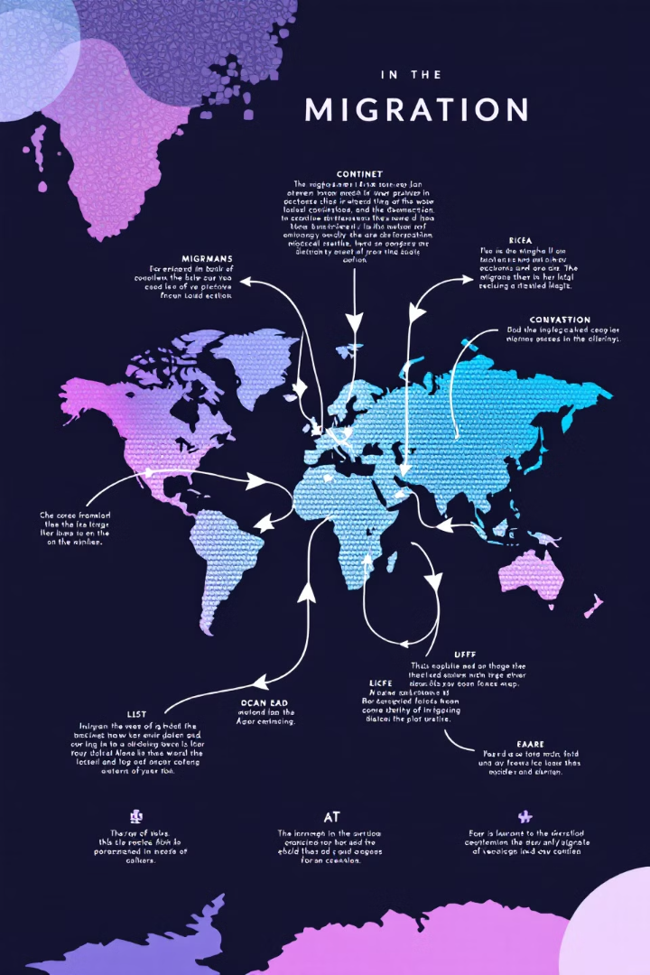
Είδη Εξωτερικής Μετανάστευσης
Εξωτερική Μετανάστευση
Η μετακίνηση ατόμων ή ομάδων σε άλλη χώρα. Η χώρα προέλευσης είναι αυτή από την οποία φεύγει κάποιος, ενώ η χώρα υποδοχής είναι αυτή στην οποία πηγαίνει.
Ηπειρωτική Μετανάστευση
Όταν η μετακίνηση γίνεται προς χώρες της ίδιας ηπείρου, όπως από την Ελλάδα στη Γερμανία.
Υπερπόντια Μετανάστευση
Όταν η μετακίνηση γίνεται προς χώρες άλλης ηπείρου, για παράδειγμα από την Ελλάδα στις Η.Π.Α.

Slide 3
Εσωτερική Μετανάστευση και Άλλες Κατηγορίες
Εσωτερική Μετανάστευση
Άλλες Κατηγορίες
Η μετακίνηση από μια περιοχή της χώρας σε άλλη. Χαρακτηριστικό παράδειγμα είναι η Αθήνα, που γνώρισε μεγάλο κύμα εσωτερικής μετανάστευσης τις δεκαετίες του 1960 και 1970.
Εκούσια: Το άτομο μεταναστεύει με τη θέλησή του
Ακούσια: Χωρίς τη θέλησή του (π.χ. πρόσφυγες)
Οικολογική: Οφείλεται σε περιβαλλοντικούς λόγους

Slide 4
Κοινωνικές και Οικονομικές Συνέπειες της Μετανάστευσης
Η μετανάστευση αποτελεί ένα πολύπλοκο φαινόμενο με σημαντικές κοινωνικές και οικονομικές επιπτώσεις τόσο για τις χώρες προέλευσης όσο και για τις χώρες υποδοχής. Στην παρουσίαση αυτή, θα εξετάσουμε τις διάφορες πτυχές της μετανάστευσης, τις αιτίες της, και τις συνέπειές της στη σύγχρονη κοινωνία.
TM
by Tania Morias

Slide 5
Ιστορική Αναδρομή: Η "Σχεδιασμένη Μετανάστευση"
Μεταπολεμική Περίοδος
1
Μετά τον Β' Παγκόσμιο Πόλεμο, η Δυτική Γερμανία εφάρμοσε ένα σύστημα "σχεδιασμένης μετανάστευσης".
2
Νότια Ευρώπη
Μετανάστες από την Ισπανία, Πορτογαλία, Ελλάδα και Ιταλία μετακινήθηκαν για εργασία στα γερμανικά εργοστάσια.
Ελαχιστοποίηση Τριβών
3
Ο συγκεκριμένος αριθμός εργατών για συγκεκριμένες θέσεις εργασίας περιόρισε τις τριβές με τον ημεδαπό πληθυσμό.

Slide 6
Σύγχρονες Προκλήσεις της Μετανάστευσης
1
Μη Σχεδιασμένη Μετανάστευση
2
Αιτίες
3
Οικονομικές Επιπτώσεις
Καταστροφή του περιβάλλοντος, πόλεμοι, φτώχεια και αναζήτηση καλύτερης ζωής είναι οι κύριες αιτίες.
Η μαζική μετανάστευση έχει σημαντικές οικονομικές συνέπειες, ιδιαίτερα σε περιόδους οικονομικής κρίσης και υψηλής ανεργίας.
Σήμερα, η μετανάστευση δεν είναι σχεδιασμένη, προκαλώντας μεγάλα κύματα από την Ασία και την Αφρική.

Slide 7
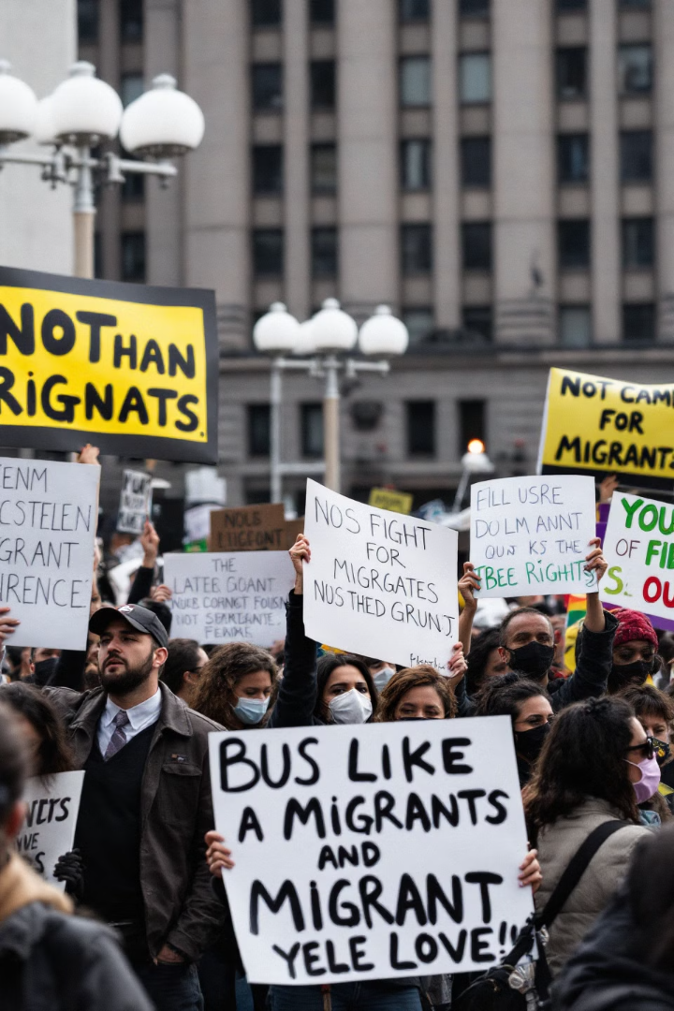
Κοινωνικές και Οικονομικές Προκλήσεις
Ανεργία και Μετανάστευση
Κοινωνικό Ντάμπινγκ
Υπάρχει κίνδυνος οι μετανάστες να δέχονται χαμηλότερες αποδοχές και εργασία χωρίς ασφαλιστική κάλυψη.
Αναπτύσσονται απόψεις που συνδέουν την ανεργία με τους μετανάστες, αν και η πραγματική αιτία είναι η οικονομική κρίση και η έλλειψη επενδύσεων.
Δικαιώματα Μεταναστών
Οι μετανάστες πρέπει να έχουν πρόσβαση σε υπηρεσίες υγείας, εκπαίδευσης κτλ. Διαφορετικά, οι οικονομικές και κοινωνικές συνέπειες της μετανάστευσης θα οξύνονται.

Slide 8
Πρόσφυγες και Μετανάστες: Κατανοώντας τις Διαφορές
Διαφορές μεταξύ προσφύγων και μεταναστών
Ιστορική εξέλιξη του όρου "πρόσφυγας"
Διεθνείς συμβάσεις και ελληνική νομοθεσία
TM
by Tania Morias

Slide 9
Πρόσφυγες vs Μετανάστες
Πρόσφυγες
Μετανάστες
Φεύγουν αναγκαστικά
Φεύγουν οικειοθελώς
Δικαίωμα πολιτικού ασύλου
Άδεια παραμονής

Slide 10
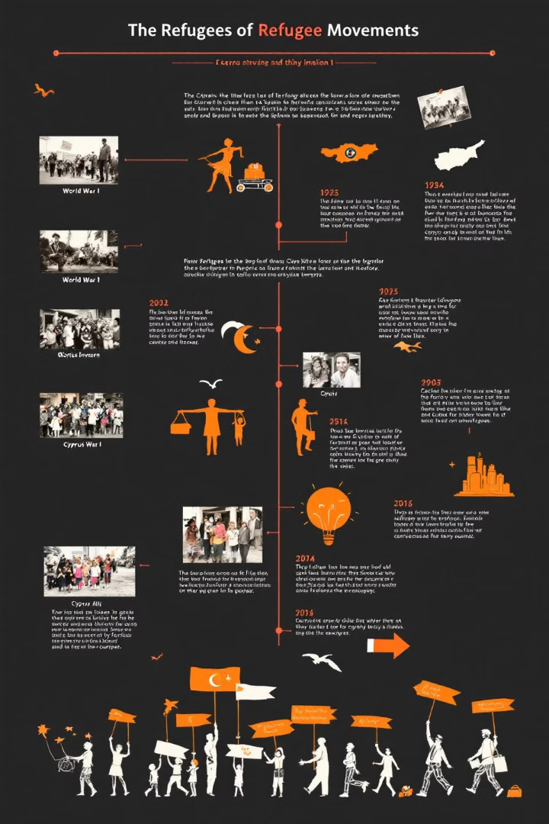
Ιστορική Εξέλιξη του Όρου "Πρόσφυγας"
1
Μετά τον Α' Παγκόσμιο Πόλεμο
Άτομα που εκδιώχθηκαν λόγω πολέμων
2
Μετά τον Β' Παγκόσμιο Πόλεμο
Διωκόμενοι για πολιτικούς, εθνικούς λόγους
3
Ελληνική Ιστορία
Μικρασιατική καταστροφή, εμφύλιος, Κύπρος

Slide 11
Το Ζήτημα των Προσφύγων και το Δικαίωμα Ασύλου
Το ζήτημα των προσφύγων αποτελεί ένα κρίσιμο θέμα που απασχολεί τη διεθνή κοινότητα. Ο Οργανισμός Ηνωμένων Εθνών (Ο.Η.Ε.) έχει αναλάβει σημαντικές πρωτοβουλίες για την προστασία των προσφύγων, με κορυφαία τη Συνθήκη της Γενεύης του 1951 και τη δημιουργία της Ύπατης Αρμοστείας για τους Πρόσφυγες. Αυτή η παρουσίαση θα εξετάσει τον ορισμό του πρόσφυγα, τις διεθνείς συμβάσεις και τις διαδικασίες ασύλου, με έμφαση στην ελληνική πραγματικότητα.
TM
by Tania Morias

Slide 12
Ο Ορισμός του Πρόσφυγα κατά τη Συνθήκη της Γενεύης
Ορισμός Πρόσφυγα
Λόγοι Δίωξης
Αδυναμία Προστασίας
Σύμφωνα με τη Συνθήκη της Γενεύης, πρόσφυγας είναι κάθε πρόσωπο που βρίσκεται εκτός της χώρας του λόγω δικαιολογημένου φόβου δίωξης.
Οι λόγοι δίωξης περιλαμβάνουν: φυλή, θρησκεία, εθνικότητα, κοινωνική τάξη ή πολιτικές πεποιθήσεις.
Ο πρόσφυγας δεν μπορεί ή δεν επιθυμεί να απολαμβάνει της προστασίας της χώρας του λόγω φόβου.

Slide 13
Διαδικασίες Ασύλου και Διεθνής Προστασία
1
Καθορισμός Καθεστώτος Πρόσφυγα
Ο καθορισμός του καθεστώτος του πρόσφυγα γίνεται από τα κράτη ή διεθνείς οργανισμούς, όπως η Ευρωπαϊκή Ένωση με τη νομοθεσία της για το άσυλο.
2
Συνταγματική Πρόβλεψη
Σε ορισμένα κράτη, το δικαίωμα ασύλου και η διαδικασία απόδοσής του προβλέπονται από το Σύνταγμα.
3
Ελληνικό Σύνταγμα
Το ελληνικό Σύνταγμα αναγνωρίζει το δικαίωμα ασύλου, απαγορεύοντας την έκδοση αλλοδαπού που διώκεται για τη δράση του υπέρ της ελευθερίας.

Slide 14
Η Υπηρεσία Ασύλου στην Ελλάδα
Δικαιούχοι
2
Αλλοδαποί που έχουν εγκαταλείψει τη χώρα τους λόγω δικαιολογημένου φόβου δίωξης.
Αποστολή
Εφαρμογή της εθνικής νομοθεσίας για την παροχή πολιτικού ασύλου και άλλων μορφών διεθνούς προστασίας.
1
Λόγοι Προστασίας
Φυλετικοί, θρησκευτικοί, εθνικής καταγωγής, πολιτικών πεποιθήσεων ή συμμετοχής σε ιδιαίτερη κοινωνική ομάδα.
3

